Slide 1
CHỦ ĐỀ 5: ĐIỆN
BÀI 21: MẠCH ĐIỆN

Slide 3
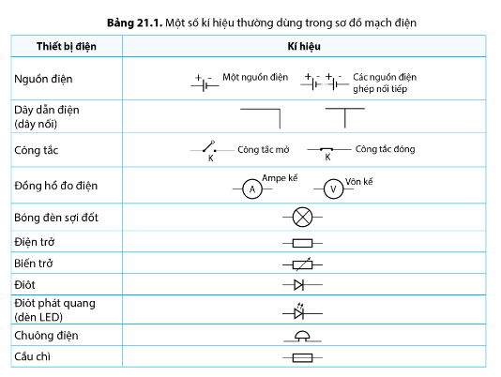
BÀI 21: MẠCH ĐIỆN
I. SƠ ĐỒ MẠCH ĐIỆN
1. Ký hiệu các thiết bị trong sơ đồ mạch điện
- Khi ghép các thiết bị điện với nhau bằng các dây dẫn điện sẽ tạo thành mạch điện.
- Để mô tả mạch điện, người ta dùng sơ đồ mạch điện.

Slide 4
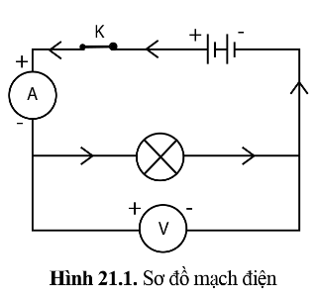
công tắc
2 pin
Ampe kế
Bóng đèn
Dây dẫn
Vôn kế

Slide 5
Chiều dòng điện

Slide 6
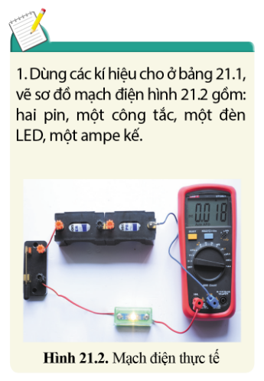

Slide 7
BÀI 21: MẠCH ĐIỆN
I. SƠ ĐỒ MẠCH ĐIỆN
1. Ký hiệu các thiết bị trong sơ đồ mạch điện
- Khi ghép các thiết bị điện với nhau bằng các dây dẫn điện sẽ tạo thành mạch điện.
- Để mô tả mạch điện, người ta dùng sơ đồ mạch điện.
2. Mắc mạch điện theo sơ đồ

Slide 8
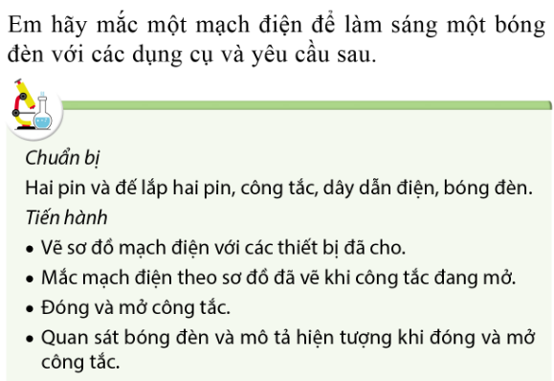

Slide 9
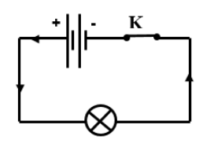
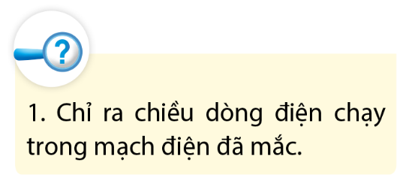
+ Khi mở công tắc: bóng đèn không sáng.
Chiều dòng điện
+ Khi đóng công tắc: bóng đèn sáng.

Slide 10
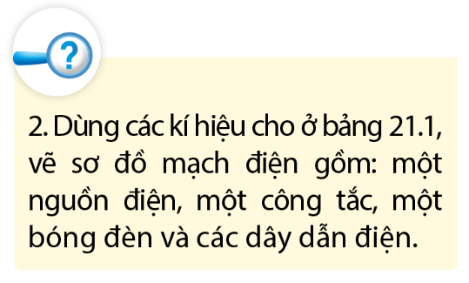
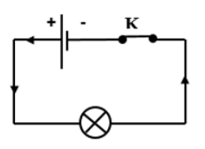

Slide 11
BÀI 21: MẠCH ĐIỆN
I. SƠ ĐỒ MẠCH ĐIỆN
1. Ký hiệu các thiết bị trong sơ đồ mạch điện
- Khi ghép các thiết bị điện với nhau bằng các dây dẫn điện sẽ tạo thành mạch điện.
- Để mô tả mạch điện, người ta dùng sơ đồ mạch điện.
2. Mắc mạch điện theo sơ đồ
II. CÔNG DỤNG CỦA MỘT SỐ THIẾT BỊ ĐIỆN
1. Các thiết bị an toàn
- Cầu chì: Được mắc nối tiếp với thiết bị điện cần bảo vệ. Khi dòng điện quá lớn làm dây cầu chì bị đứt, dòng điện được ngắt, thiết bị điện được bảo vệ an toàn.

Slide 12
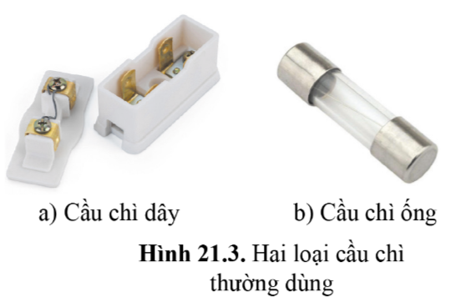
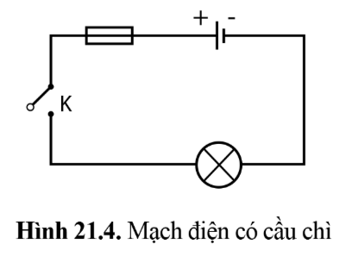

Slide 13
BÀI 21: MẠCH ĐIỆN
I. SƠ ĐỒ MẠCH ĐIỆN
1. Ký hiệu các thiết bị trong sơ đồ mạch điện
- Khi ghép các thiết bị điện với nhau bằng các dây dẫn điện sẽ tạo thành mạch điện.
- Để mô tả mạch điện, người ta dùng sơ đồ mạch điện.
2. Mắc mạch điện theo sơ đồ
II. CÔNG DỤNG CỦA MỘT SỐ THIẾT BỊ ĐIỆN
1. Các thiết bị an toàn
- Cầu chì: Được mắc nối tiếp với thiết bị điện cần bảo vệ. Khi dòng điện quá lớn làm dây cầu chì bị đứt, dòng điện được ngắt, thiết bị điện được bảo vệ an toàn.

Slide 14
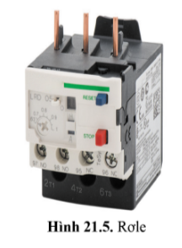
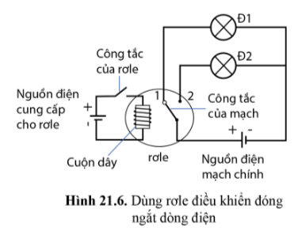

Slide 15
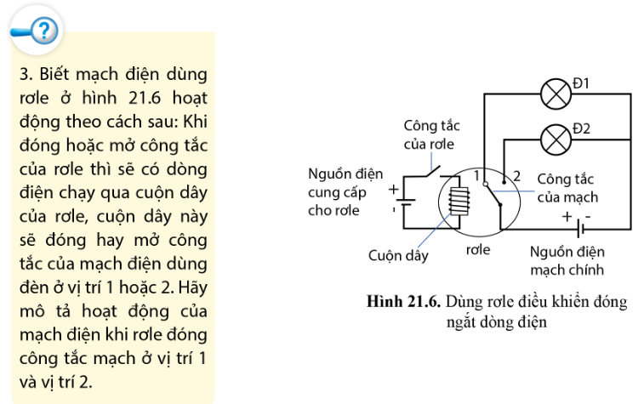
- Khi rơ le đóng công tắc mạch ở vị trí 1 thì bóng đèn Đ1 sáng, bóng đèn Đ2 không sáng.
- Khi rơ le đóng công tắc mạch ở vị trí 2 thì bóng đèn Đ1 không sáng, bóng đèn Đ2 sáng.

Slide 16
BÀI 21: MẠCH ĐIỆN
I. SƠ ĐỒ MẠCH ĐIỆN
1. Ký hiệu các thiết bị trong sơ đồ mạch điện
- Khi ghép các thiết bị điện với nhau bằng các dây dẫn điện sẽ tạo thành mạch điện.
- Để mô tả mạch điện, người ta dùng sơ đồ mạch điện.
2. Mắc mạch điện theo sơ đồ
II. CÔNG DỤNG CỦA MỘT SỐ THIẾT BỊ ĐIỆN
1. Các thiết bị an toàn
- Cầu chì: Được mắc nối tiếp với thiết bị điện cần bảo vệ. Khi dòng điện quá lớn làm dây cầu chì bị đứt, dòng điện được ngắt, thiết bị điện được bảo vệ an toàn.
- Rơle: Dùng để đóng, ngắt mạch điện khi có dòng điện quá lớn hoặc điều khiển các dòng điện theo mục đích khác nhau.

Slide 17
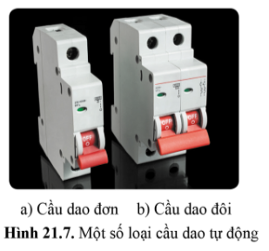
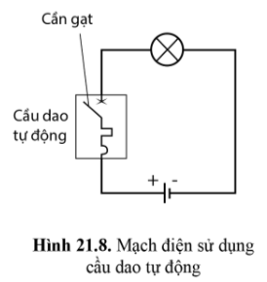

Slide 18
BÀI 21: MẠCH ĐIỆN
I. SƠ ĐỒ MẠCH ĐIỆN
1. Ký hiệu các thiết bị trong sơ đồ mạch điện
- Khi ghép các thiết bị điện với nhau bằng các dây dẫn điện sẽ tạo thành mạch điện.
- Để mô tả mạch điện, người ta dùng sơ đồ mạch điện.
2. Mắc mạch điện theo sơ đồ
II. CÔNG DỤNG CỦA MỘT SỐ THIẾT BỊ ĐIỆN
1. Các thiết bị an toàn
- Cầu chì: Được mắc nối tiếp với thiết bị điện cần bảo vệ. Khi dòng điện quá lớn làm dây cầu chì bị đứt, dòng điện được ngắt, thiết bị điện được bảo vệ an toàn.
- Rơle: Dùng để đóng, ngắt mạch điện khi có dòng điện quá lớn hoặc điều khiển các dòng điện theo mục đích khác nhau.
- Cầu dao tự động (aptômat): Khi có dòng điện quá lớn cầu dao sẽ tự động ngắt mạch điện.

Slide 19
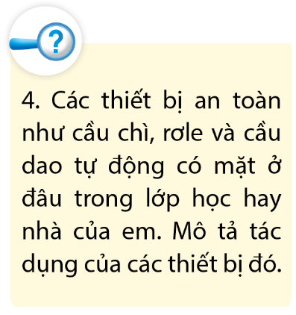
* Người ta thường lắp cầu chì, rơ le và cầu dao tự động ở mỗi đầu của mạch điện.
* Cầu chì, rơ-le và cầu dao tự động có tác dụng ngắt mạch điện khi dòng điện quá lớn để đảm bảo an toàn cho các thiết bị điện và phòng chống cháy nổ.

Slide 20
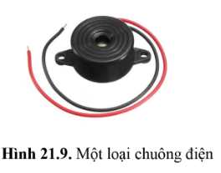

Slide 21
BÀI 21: MẠCH ĐIỆN
I. SƠ ĐỒ MẠCH ĐIỆN
1. Ký hiệu các thiết bị trong sơ đồ mạch điện
- Khi ghép các thiết bị điện với nhau bằng các dây dẫn điện sẽ tạo thành mạch điện.
- Để mô tả mạch điện, người ta dùng sơ đồ mạch điện.
2. Mắc mạch điện theo sơ đồ
II. CÔNG DỤNG CỦA MỘT SỐ THIẾT BỊ ĐIỆN
1. Các thiết bị an toàn
- Cầu chì: Được mắc nối tiếp với thiết bị điện cần bảo vệ. Khi dòng điện quá lớn làm dây cầu chì bị đứt, dòng điện được ngắt, thiết bị điện được bảo vệ an toàn.
- Rơle: Dùng để đóng, ngắt mạch điện khi có dòng điện quá lớn hoặc điều khiển các dòng điện theo mục đích khác nhau.
- Cầu dao tự động (aptômat): Khi có dòng điện quá lớn cầu dao sẽ tự động ngắt mạch điện.
2. Chuông điện: Phát ra âm thanh khi có dòng điện chạy qua.

Slide 22
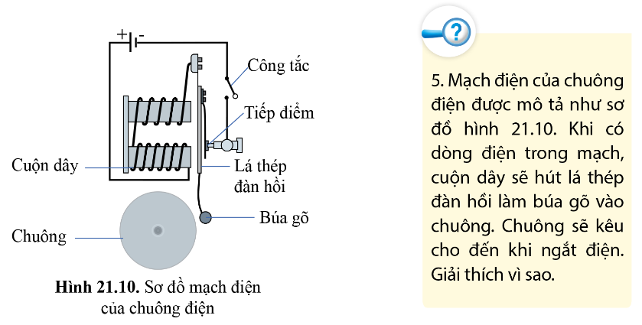
Nguyên tắc hoạt động của chuông điện: Khi nhấn nút chuông, dòng điện qua cuộn dây gây ra tác dụng từ của nam châm điện, khiến búa bị hút gõ vào chuông. Khi đó tiếp điểm hở, mạch điện bị ngắt, không có dòng điện qua nam châm điện nữa, nên búa không bị hút nữa, nó quay về vị trí cũ. Tiếp điểm lại được nối kín, mạch điện lại đóng lại, cứ như vậy tiếp tục, ta thấy tiếng chuông reo liên hồi.

Slide 23
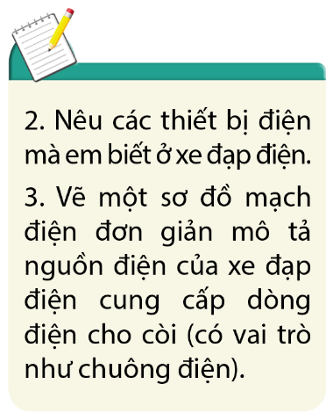
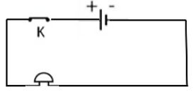
2. Các thiết bị điện mà em thấy được ở xe đạp điện: Động cơ điện, công tắc, acquy, còi, đèn chiếu sáng, đèn xi-nhan….

Slide 24
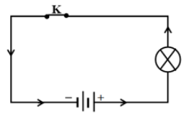

Slide 25
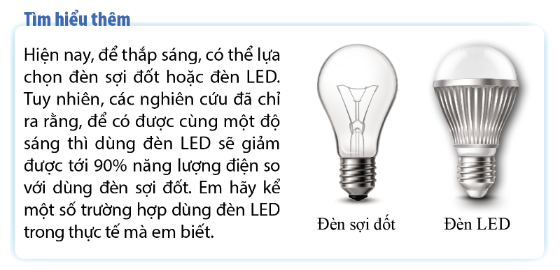

Slide 26
Câu 1: Một mạch điện không thể thiếu
A. bóng đèn. B. chuông điện. C. cầu chì. D. dây nối điện.
Câu 2: Trong các thiết bị dưới đây, thiết bị nào không dùng để giữ an toàn cho mạch điện?
A. Chuông điện. B. Role. C. Câu dao tự động. D. Cầu chì.
Câu 3: Các phát biểu dưới đây đúng hay sai?
(1) Trong một mạch điện, khi dòng điện lớn quá, dây cầu chì tự mở rộng để cho dòng điện đi qua dễ dàng hơn.
(2) Sau khi sửa chữa xong mạch điện có cầu dao tự động bị chập điện, ta phải gạt cần gạt của cầu dao về vị trí mở ON để mạch điện hoạt động được.
(3) Trong sơ đồ mạch điện, mũi tên vẽ trên dây dẫn biểu diễn dòng điện chạy theo chiều từ cực âm, qua các thiết bị để về cực dương của nguồn điện.
SAI
ĐÚNG
SAI

Slide 27
